Slide 1
[関連研究紹介] Psychological Safety and Learning Behavior in Work Teams
Yuki Tanaike
Notes:
メモ
STE 課題5分

Slide 2
著者：エイミー・エドモンソン
ハーバードビジネススクールの教授
心理的安全性
1999年にハーバードビジネススクールのエイミー・Ｃ・エドモンドソン教授により提唱された概念
単に皆が仲良く心地良い雰囲気をつくるということではなく、目的達成のために、チームのなかでより率直にものがいえる状態をつくるというもの

Slide 3
心理的安全性
他の人の行動を邪魔することにならないか
ミスを報告すると自分のせいにされないか
意見が否定されるのではないか
わからないことを聞くと無能と思われないか
意見を言うのが恥ずかしい
心理的安全性がないチームの場合

Slide 4
心理的安全性
ミスを報告しても自分のせいにはされない
他の人は意見を受け入れてくれる
わからないことは皆が聞くこと
意見を言うことは尊敬をよぶ
心理的安全性があるチームの場合
(チーム内でお互いの信頼感がある)

Slide 5
仮設
+
チームにおける
学習行動
チームの
パフォーマンス
①
[学習行動]
チームが計画のギャップを発見し、それに応じて変更を加えていくために、チームのメンバーが仮定を検証し、意見の違いをオープンに議論していく活動
+
チームの
心理的安全性
チームにおける
学習行動
②
+
+
チームの
心理的安全性
チームにおける
学習行動
チームの
パフォーマンス
③

Slide 6
仮設
+
チームの
有効性
チームにおける
学習行動
④
[有効性]
新しい情報を使って有用な成果を生み出すことができると信じているか
+
チームの
有効性
チームにおける
学習行動
+
⑤
チームの
心理的安全性

Slide 7
仮設
+
チームリーダーの
コーチングとコンテキストサポート
チームの
心理的安全性
⑥
リーダーが支持的で、コーチングを重視し、質問や課題に対して防御的ではない反応をする場合
+
+
⑦
チームリーダーの
コーチングとコンテキストサポート
チームの
心理的安全性
チームにおける
学習行動
+
+
⑧
チームにおける
学習行動
チームリーダーの
コーチングとコンテキストサポート
チームの
有効性

Slide 8
チーム学習のモデル
前提
信念
行動
成果
チームリーダーの
コーチングと
コンテキストサポート
心理的安全性
チームの有効性
チームにおける
学習行動
チームの
パフォーマンス

Slide 9
仮説の統合
+
+
チームリーダーの
コーチング
チームの
心理的安全性
チームにおける
学習行動
+
チームの
パフォーマンス
チームリーダーの
コンテキストサポート
チームの
有効性
+
+

Slide 10
研究データ
約 5,000 人の従業員を擁し、製品や経営の革新性に定評のあるオフィス家具メーカー "Office Design Incorporated"（ODI）を調査対象
組織レベル、部門、タイプ、規模、自己管理とリーダー管理の違い、在職年数やチーム年齢の違いを含む53のチーム
最も古いチームは設立から約7年、最も新しいチームは設立から4ヶ月
チーム内訳
営業、製造、IT、経理などのスタッフサービスの機能チーム34チーム
製造、営業の自主管理チーム9チーム
機能横断的な製品開発チーム5チーム
機能横断的なプロジェクトチーム3チーム
53チームの全メンバーは496人

Slide 11
手法
定量的なデータの取得
アンケート調査
構造化されたインタビュー調査
(1)明確な目標の存在
(2)チームのタスクの相互依存性
(3)チーム構成の適切性
(4)文脈のサポート
質的調査
4日間の2回のODI訪問
8つのチームのミーティングを観察
1時間から3時間のミーティング
インタビュー
目標やタスクの性質など、チームの特徴を説明してもらう
チームがどのように仕事を組織し、どのような課題に直面したかを説明してもらう

Slide 12
パフォーマンスの定義
Hackmanのチームパフォーマンス尺度を使用
チームのパフォーマンスの自己報告尺度を取得
オブザーバー調査
"このチームは、その顧客の期待を満たしているか、または超えている ”
"このチームは素晴らしい仕事をしている "

Slide 13
結果
パフォーマンスを被説明変数
にした回帰分析
7つのモデル
(回帰式)
仮説１支持
学習行動がチームのパフォーマンスを向上する。

Slide 14
仮説の統合
+
+
チームリーダーの
コーチング
チームの
心理的安全性
チームにおける
学習行動
チームの
パフォーマンス
+**
チームリーダーの
コンテキストサポート
チームの
有効性
+
+

Slide 15
結果
学習行動を被説明変数
にした回帰分析
7つのモデル
(回帰式)
自己評価
観察者評価
仮説2 支持
すべて入れて心理的安全性だけが有意
仮説2支持
心理的安全性がチームの学習行動を向上する。
仮説４支持
有効性がチームの学習行動を向上する。
仮説5 一部支持
心理的安全性と有効性の両Controlでチームの学習行動を向上する。

Slide 16
仮説の統合
+
+**
チームリーダーの
コーチング
チームの
心理的安全性
チームにおける
学習行動
チームの
パフォーマンス
+**
チームリーダーの
コンテキストサポート
チームの
有効性
+
+**

Slide 17
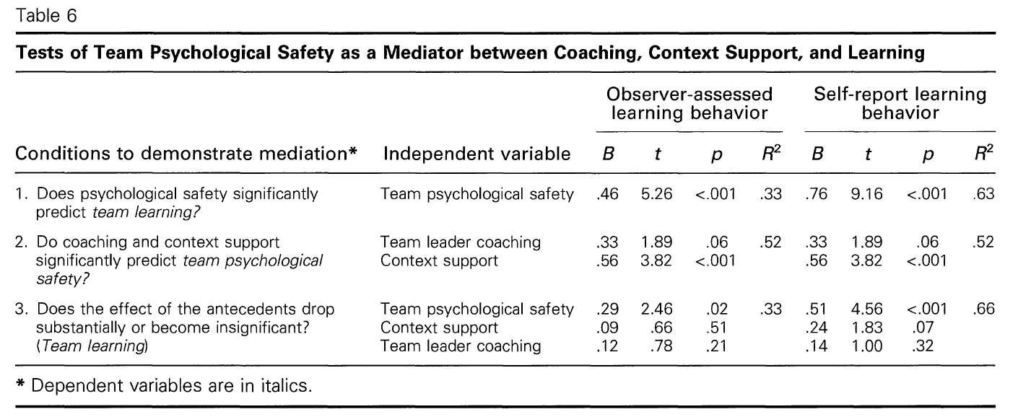
結果
仮説6支持
リーダーのコーチングとコンテキストサポートがチームの心理的安全性を向上する。
[非説明変数]
[説明変数]
チーム学習
心理的安全性
チーム学習
仮説7支持
心理的安全性だけが有意になり、
媒介しているだけということを支持

Slide 18
仮説の統合
+*
+**
チームリーダーの
コーチング
チームの
心理的安全性
チームにおける
学習行動
チームの
パフォーマンス
+**
チームリーダーの
コンテキストサポート
チームの
有効性
+
+**

Slide 19
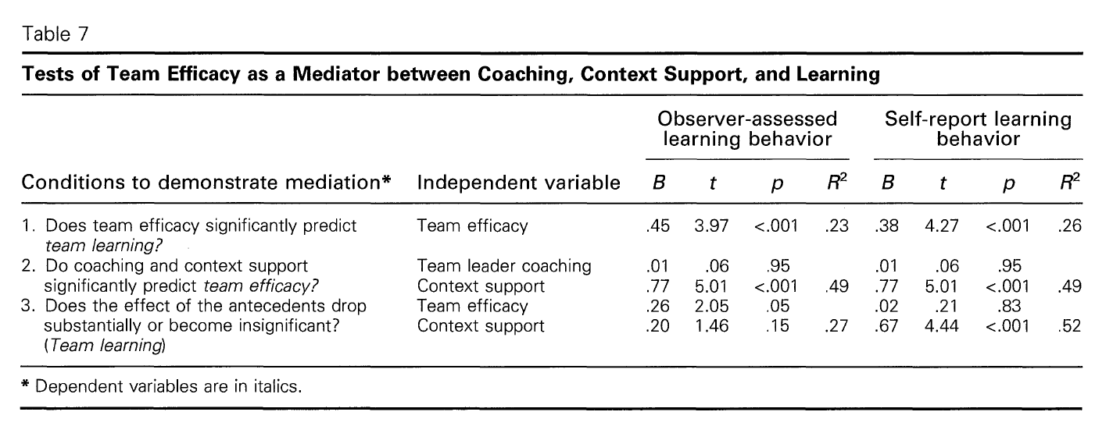
結果
仮説８不支持
リーダーのコーチングとコンテキストサポートがチームの有効性を向上する。
[非説明変数]
[説明変数]
チーム学習
有効性
チーム学習

Slide 20
仮説の統合
+*
+**
チームリーダーの
コーチング
チームの
心理的安全性
チームにおける
学習行動
チームの
パフォーマンス
+**
チームリーダーの
コンテキストサポート
チームの
有効性
+
+**

Slide 21
結論
チームの心理的安全性が学習行動に影響を与え、それがチームのパフォーマンスに影響を与える
学習行動がチームの心理的安全性とチームのパフォーマンスの間を媒介している
チームの心理的安全性が学習行動に対するコンテキストサポートとチームリーダーのコーチングの効果を媒介している
+*
+**
チームリーダーの
コーチング
チームの
心理的安全性
チームにおける
学習行動
チームの
パフォーマンス
+**
チームリーダーの
コンテキストサポート
チームの
有効性
+
+**

